Slide 1


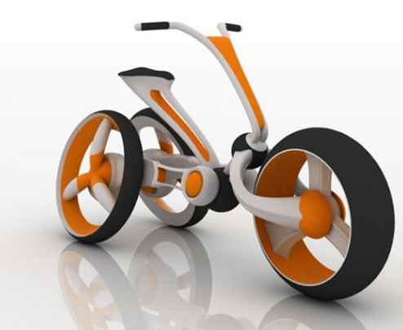
UNIVERSIDAD AUTÓNOMA DEL ESTADO DE MÉXICO
Centro Universitario UAEM Valle de Chalco.
Programa educativo: Diseño Industrial
PLAN DE ESTUDIOS 2015
Solo visión proyectables.
TITULO: BASES PARA EL DISEÑO
Unidad de aprendizaje: Bases para el Diseño
Tipo de Unidad de aprendizaje: curso taller
Carácter de la Unidad de Aprendizaje: obligatoria
Núcleo de Formación: Básico
Modalidad: presencial
Prerrequisitos: ninguno.
Programas educativos en donde se imparte:
Licenciatura en Diseño Industrial- Facultad de Arquitectura y Diseño, Centro Universitario UAEM Valle de Chalco y Zumpango.
Imagen tomada con fines didácticos de:
http://ipsvietnam.com-IPS Corporation 2015.
Autor: MDI Omar Eduardo Sánchez Estrada.

Slide 2
UNIVERSIDAD AUTÓNOMA DEL ESTADO DE MÉXICO
Centro Universitario UAEM Valle de Chalco.
CONTENIDO DE LA PRESENTACIÓN
- Información general.
- Conceptualización de la disciplina.
- Investigación para el diseño.
- Recopilación de datos para el diseño.
- Procesar la información.
- Elaboración del aparato critico.
- Requerimientos de diseño.
- Innovación.
- Análisis de proyecto.
10.- Enfoques de diseño.
Eco-diseño
Diseño Emocional
Diseño Universal
Diseño estratégico
11.- Desarrollo de propuestas de diseño.
12.- Fuentes consultadas.
Autor: MDI Omar Eduardo Sánchez Estrada.

Slide 3
UNIVERSIDAD AUTÓNOMA DEL ESTADO DE MÉXICO
Centro Universitario UAEM Valle de Chalco.
1.- INFORMACIÓN GENERAL
El presente trabajo tiene como propósito fortalecer el desarrollo de las habilidades creativo proyectuales en los estudiantes, así cómo preparar el proceso de elaboración de conceptos de diseño.
Asimismo presentar un panorama general de enfoques que actualmente direccionan a la disciplina del Diseño Industrial.
Bases para el diseño

Slide 4
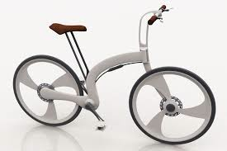
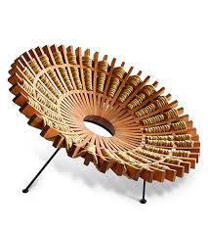
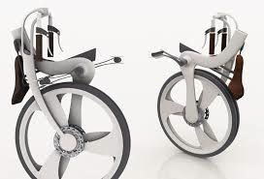
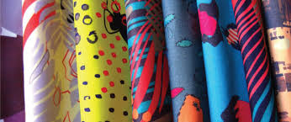
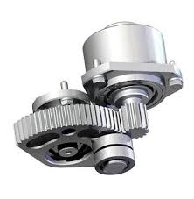
UNIVERSIDAD AUTÓNOMA DEL ESTADO DE MÉXICO
Centro Universitario UAEM Valle de Chalco.
Definición de diseño: la palabra diseño proviene del término disegno, que significa delineación de una figura, realización de un dibujo.
En la actualidad el concepto de diseño tiene una amplitud considerable, de tal modo que especifica su campo de acción acompañándose de otros vocablos: diseño industrial, diseño artesanal, diseño gráfico, diseño textil, diseño mecánico, diseño estructural, diseño de asentamientos humanos entre otros.
2.- CONCEPTUALIZACIÓN
DE LA DISCIPLINA.
Diseño industrial
Diseño artesanal
Fuente: imagenes tomadas con fines didácticos de: www.subcutaneocrative-2015
www.search. Diseño Industrial
Diseño textil
Diseño mecánico
Bases para el diseño

Slide 5
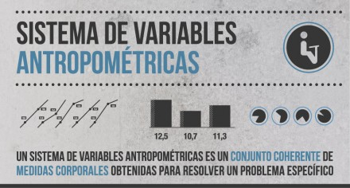

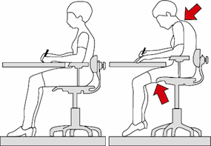
UNIVERSIDAD AUTÓNOMA DEL ESTADO DE MÉXICO
Centro Universitario UAEM Valle de Chalco.
El diseño industrial como actividad profesional se encarga de la resolución de problemas a partir de la creación de objetos útiles, considerando para su desarrollo los estudios estéticos, ergonómicos, antropométricos y medioambientales entre los más importantes.
Estudios para el diseño
Fuente: Instituto superior de enseñanza superior 2015
Fuente: Políticas públicas-articulo/estudio-antropometrico-de-escolares-2015
Fuente: Facultad de filosofía y letras 2015
Bases para el diseño

Slide 6
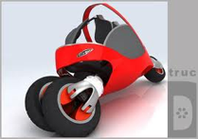
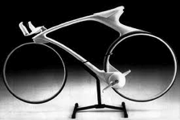
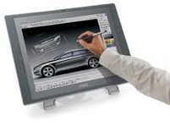
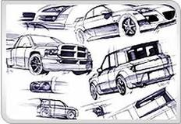
UNIVERSIDAD AUTÓNOMA DEL ESTADO DE MÉXICO
Centro Universitario UAEM Valle de Chalco.
El diseño industrial: es una actividad proyectual que consiste en determinar las propiedades formales de los objetos producidos industrialmente.
Por propiedades formales no hay que entender tan sólo las características exteriores, sino, sobre todo. Las relaciones funcionales y estructurales que hacen que un objeto tenga una unidad coherente desde el punto de vista tanto del productor como del usuario, puesto que, mientras la preocupación exclusiva por los rasgos exteriores de un objeto determinado conlleva el deseo de hacerlo aparecer más atractivo o también favorecer sus debilidades constitutivas, así como las propiedades formales de un objeto.
lCSlD (International Council of Societies of Industrial Design).
Fuente: www. trucdesign.com
Fuente :lfgss.com
Fuente:www.ctchoolaw.blogspot.com
Fuente:www.4engr.com
Bases para el diseño

Slide 7
UNIVERSIDAD AUTÓNOMA DEL ESTADO DE MÉXICO
Centro Universitario UAEM Valle de Chalco.
3.-INVESTIGACIÓN PARA EL DISEÑO
¿Qué es investigar?
Buscar razones, causas, nuevas posibilidades etc.
La investigación científica para el diseño, implica un proceso y puede ser empírica, sistemática, crítica o rigurosa
Para el desarrollo del proceso tenemos lo siguiente:
Seleccionar el diseño de la investigación
Establecer las hipótesis
y definir las variables
Definir el tipo de investigación
Estructurar el marco teórico
Realizar el planteamiento del problema
Concebir la idea de investigación
Bases para el diseño

Slide 8
UNIVERSIDAD AUTÓNOMA DEL ESTADO DE MÉXICO
Centro Universitario UAEM Valle de Chalco.
Cuadro comparativo de los enfoques de la investigación
Enfoque metodológico cualitativo | Enfoque metodológico cuantitativo
Reconocimiento del carácter reflexivo de la investigación social. | El enfoque cuantitativo se caracteriza por registrar aspectos del fenómeno de interés de manera tal que esos registros puedan ser cuantificados.
Investigador como el principal instrumento de investigación. | Existe exigencia de rigurosidad en cuanto a los pasos a seguir puesto que el desarrollo de este tipo de metodología requiere de una marcada secuencia de ciertos procedimientos.
Parte desde un acontecimiento real acerca del cual pretende construir un concepto. | Se acerca al fenómeno con una teoría estructurada.
El investigador reúne y ordena sus observaciones para construir una interpretación comprensible del fenómeno. | Requiere mucha minuciosidad en la elaboración de cada paso y una adecuada validación de ellos.
Modelo conceptual-inductivo | Modelo conceptual-deductivo
Intención por identificar la mayor cantidad de cualidades posibles en un fenómeno particular | Intención por probar o medir la existencia de cierta característica en un fenómeno particular.
Bases para el diseño

Slide 9
UNIVERSIDAD AUTÓNOMA DEL ESTADO DE MÉXICO
Centro Universitario UAEM Valle de Chalco.
Enfoque Mixto
Modelo de dos etapas
Se aplica primero un enfoque y después otro de manera casi independiente.
Modelo de enfoque dominante
Se lleva a cabo bajo la perspectiva de alguno de los enfoques, el cual prevalece, y el estudio conserva componentes del otro enfoque.
Modelo mixto
Ambos se combinan durante todo el proceso de investigación.
Bases para el diseño

Slide 10
Obstáculos intrapersonales para la investigación:
UNIVERSIDAD AUTÓNOMA DEL ESTADO DE MÉXICO
Centro Universitario UAEM Valle de Chalco.
        Dogmatismo: Resultados probables, no infalibles.
        Etnocentrismo: desprecio por valores y costumbres no propias.
        Estereotipos: imágenes no comprobadas, prejuicios.
        Subjetividad: regida por emocionalidad y afectividad, hay que ser imparcial, nuestros sentidos no son perfectos, hay errores.
        Observación imprecisa: no se debe acomodar los datos de acuerdo a lo que nosotros queremos.
        Ética: que tan válido es producir alimento a costa de los bosques y ríos; que tanto la ciencia está al servicio del hombre, que tanto sirven mis fundamentos a la humanidad.
Bases para el diseño

Slide 11

UNIVERSIDAD AUTÓNOMA DEL ESTADO DE MÉXICO
Centro Universitario UAEM Valle de Chalco.
4.-RECOPILACIÓN DE
DATOS PARA EL DISEÑO
La recopilación de datos en la actividad proyectual, (entendida como el acto de diseñar) es imprescindible como en cualquier investigación; sin embargo se requiere de un estudio detallado de los factores que rodean al proyecto en las diferentes regiones del mundo, y de esta manera agotar las posibles soluciones existentes ya desarrolladas y que sirven de guía para generar productos innovadores.
Imagen tomada con fines didácticos de: http://datosprimarios.blogspot.mx/-2015
Bases para el diseño

Slide 12

UNIVERSIDAD AUTÓNOMA DEL ESTADO DE MÉXICO
Centro Universitario UAEM Valle de Chalco.
Recolectar información: recolección o acopio de datos
fragmentos de información, relativos al tema objeto de estudio.
Para que la observación pueda ser considerada como eficiente debe reunir los siguientes requisitos:
    a) Tener objetivos específicos.
    b) Proyectarse hacia un plan definido y un esquema de trabajo.
    c) Sujetarse a comprobación.
    d) Controlarse sistemáticamente.
    e) Reunir requisitos de validez y confiabilidad que se estudiarán más adelante.
    f) Los resultados de la observación deben plasmarse por escrito, preferentemente en el momento exacto en que están trascurriendo.
Imagen tomada con fines didácticos de:
http://mundocontact.com/category/
social-media/blog-social-media/
Dentro de este contexto, la observación es la técnica de investigación por excelencia; es el principio y la validación de proyecto.
Bases para el diseño

Slide 13
UNIVERSIDAD AUTÓNOMA DEL ESTADO DE MÉXICO
Centro Universitario UAEM Valle de Chalco.
Fuentes para la investigación.
Documental bibliográfica.
    a. Fuentes de información: la biblioteca
    Instrumento de recolección: la ficha bibliográfica.
Documental hemerográfica.
    a. Fuentes de información: hemeroteca y centro de documentación.
    Instrumento de recolección: la ficha hemerográfica de periódicos, revistas, folletos, obras de consulta periódicos y fichas para índices o abstractos.
Documental audiográfica.
    a. Fuente de información: la discoteca o fonoteca.
    b. Instrumento de recolección: la ficha audiográfica para radio programa, grabaciones y cintas.
Bases para el diseño

Slide 14
UNIVERSIDAD AUTÓNOMA DEL ESTADO DE MÉXICO
Centro Universitario UAEM Valle de Chalco.
Documental video gráfica.
    a. Fuente de información: la filmoteca
    b. Instrumento de recolección: ficha videográfica para películas, televisión y videocasete.
Documental iconográfica.
    a. Fuente de información: el museo.
    b. Instrumento de recolección: ficha iconográfica.
Documental hipermedia.
    a. Fuente de información multimedia
    b. Instrumento de recolección: ficha para documentos y material electrónico
Bases para el diseño

Slide 15
UNIVERSIDAD AUTÓNOMA DEL ESTADO DE MÉXICO
Centro Universitario UAEM Valle de Chalco.
Aunado a las fuentes documentales otra herramienta básica en el diseño de objetos son las fuentes de campo, al respecto existe:
    a. Observación.
      ▪Fichas de observación
      ▪Instrumentos y técnicas pertinentes: fotografía, video, Audiograbación.
    b. Interrogación.
      ▪La entrevista
      ▪El cuestionario
      ▪Técnicas antropológicas: Historia de vida, relatos de casos, sustentos de opinión.
Bases para el diseño

Slide 16

UNIVERSIDAD AUTÓNOMA DEL ESTADO DE MÉXICO
Centro Universitario UAEM Valle de Chalco.
5.- PROCESAR LA INFORMACIÓN
Exploratoria.- Nos permite confirmar si una fuente documental determinada es o no útil en nuestra tarea inquisitiva.
Selectiva.- Sirve para delimitar las partes de una fuente que serán útiles en la tarea de investigación.
Analítica.- Ayuda a discriminar la información principal de la secundaria.
Crítica.- Somete a evaluación el contenido de lo que se ha leído y nos lleva a aceptar o rechazar ese conocimiento ya sea parcial o totalmente.
Imagen tomada con fines didácticos de:www.recolección+de+información+en+investigación&newwindow=
Bases para el diseño

Slide 17
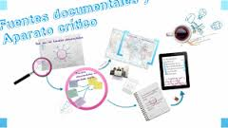
UNIVERSIDAD AUTÓNOMA DEL ESTADO DE MÉXICO
Centro Universitario UAEM Valle de Chalco.
6.- ELABORACIÓN DEL APARATO CRÍTICO
Nombre técnico de lo que comúnmente se menciona como notas, referencias o citas bibliográficas.
La inclusión de un aparato crítico en un trabajo de tipo ejecutivo, otorga confiabilidad al mismo.
¿Porqué debemos incluir un Aparato Crítico
en los trabajos?
La ausencia de un aparato crítico sería indicativa de que el informe escrito es producto solamente de las ideas del autor, o en una circunstancia extrema, de que dicho informe es un resumen de varias obras de otros autores a los cuales no se les está dando el reconocimiento o el crédito que merecen.
Bases para el diseño

Slide 18
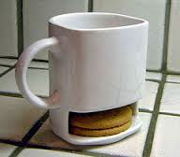
UNIVERSIDAD AUTÓNOMA DEL ESTADO DE MÉXICO
Centro Universitario UAEM Valle de Chalco.
7.- REQUERIMIENTOS DE DISEÑO.
Requerimiento: es sinónimo de restricción, especificación, consideración y variable. El formato bajo el cual se anunciarán los requerimientos será:
Parámetro o cuantificación: si el requisito puede medirse, o manejarse en un rango de opciones, ésta se expresará en la correspondiente unidad de medida (m., kg., seg., grados, ángulos, temperaturas u otros).
Criterio: Dentro del rango nombrado anteriormente se elegirá una opción para trabajarla durante el proyecto.
Ilustración: Se puede dar un boceto rápido para reflexionar en una primera sub-solución formal de cada requerimiento.
Fuente: análisis grafico | May 21/2006.
Bases para el diseño

Slide 19
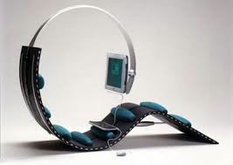
UNIVERSIDAD AUTÓNOMA DEL ESTADO DE MÉXICO
Centro Universitario UAEM Valle de Chalco.
    Aporte de diseño industrial
    Novedad y/o innovación y/o invención
    Concepto estructural – funcional
    Principio funcional del producto y versatilidad
    Mecanismos empleados, componentes, partes y elementos
    Dimensiones estandarizadas respecto a las
    medidas comerciales
    Sistema de unión
    Calidad del valor de uso
    Ergonomía, percepción, biomecánica del cuerpo
    Antropometría y goniometría
    Formas de mantenimiento, reparación y seguridad
    Como se carga o transporta el producto
    Concepto técnico – constructivo
    Materias primas y materiales estandarizados comercialmente
    Herramientas y maquinaria para la producción
    Procesos de producción y montaje
Imagen tomada con fines didácticos de: http://revistaculturalcielorojo.blogspot.mx/2010/05/arte-y-funcion-en-el-diseno_25.html
Bases para el diseño

Slide 20
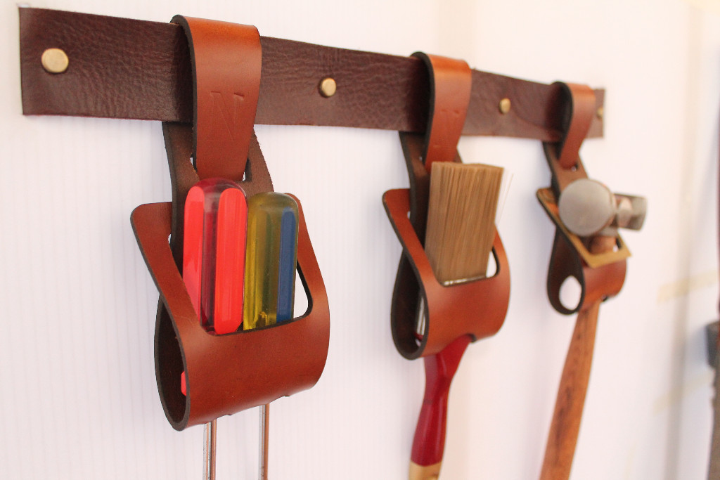
UNIVERSIDAD AUTÓNOMA DEL ESTADO DE MÉXICO
Centro Universitario UAEM Valle de Chalco.
8.- INNOVACIÓN.
la innovación concepto determinante en la actualidad; sin embargo son validos
proyectos que:
Contengan información distinta a la que se
empleó en proyectos anteriores.
Con un planteamiento distinto a los presentados
anteriormente para la solución de un mismo
problema de diseño.
Con técnicas y métodos distintos
desarrollados anteriormente.
Fuente: Diseño ecoexperimental 2010.
Vajilla papcorn
Materiales: trigo, maíz y ácido láctico
biodegradable.
De: Anne Bannick y Lene Vad Jensen
Bases para el diseño

Slide 21
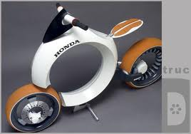
UNIVERSIDAD AUTÓNOMA DEL ESTADO DE MÉXICO
Centro Universitario UAEM Valle de Chalco.
    Estructura formal
    Innovación estética y coherencia formal – entre componentes, partes y sus elementos
    Manejo de color, texturas, tipografía
    Acabados de las superficies
    Características comerciales
    Volumen de producción estimada y posibilidades del mercado
    Valor de cambio, estudio de precios y costos estimados de venta
    Medios de distribución, empaques y centros de distribución
    Vida útil, garantía, reparaciones y opciones de reciclamiento
Fuente: trucdesign.com 2010
Bases para el diseño

Slide 22
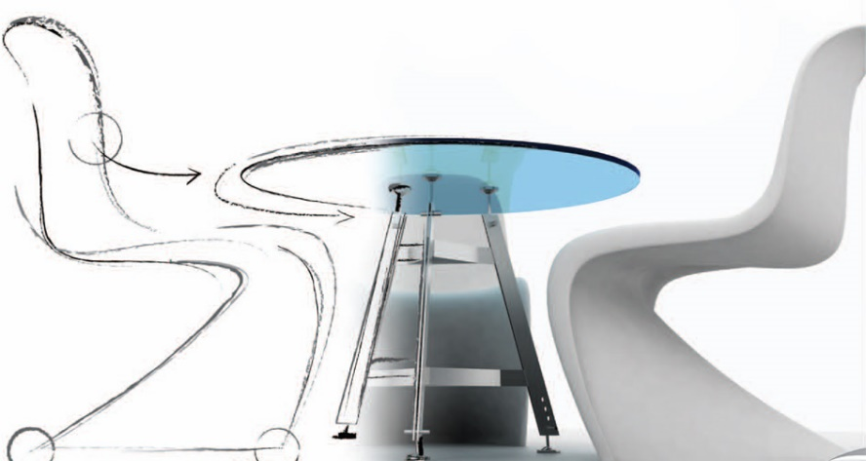
9.- ANÁLISIS DE PROYECTO.
UNIVERSIDAD AUTÓNOMA DEL ESTADO DE MÉXICO
Centro Universitario UAEM Valle de Chalco.
Ficha de análisis del producto
    Nombre del objeto:
    Autor:
    Productor:
    Dimensiones generales:
    Materia empleado:
    Peso:
    Técnicas de manufactura:
    Costo:
    Embalaje:
    Utilidad declarada:
    Funcionalidad:
    Ruido:
    Mantenimiento:
    Ergonomía:
    Acabados:
    Manejabilidad:
    Duración:
    Toxicidad:
    Estética:
    Moda o styling:
    Valor social:
    Esencialidad:
    Precedentes o antecedentes:
Imagen tomada con fines didácticos de:www. análisis+de+proyectos+de-2015
Bases para el diseño

Slide 23
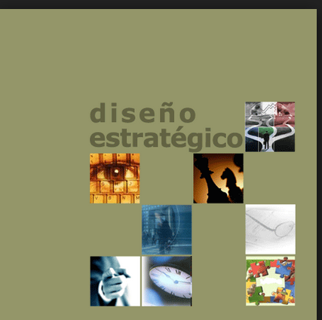
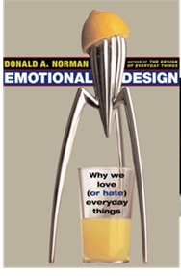
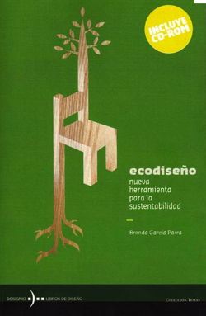

UNIVERSIDAD AUTÓNOMA DEL ESTADO DE MÉXICO
Centro Universitario UAEM Valle de Chalco.
10.- ENFOQUES DE DISEÑO
Bases para el diseño

Slide 24
UNIVERSIDAD AUTÓNOMA DEL ESTADO DE MÉXICO
Centro Universitario UAEM Valle de Chalco.
ECO-DISEÑO
El eco-diseño va permitir operar bajo el sistema
industrial actual. A través del reconocimiento de
los sistemas interrelacionados.
CAPUZ RIZO. Objetivo de eco-diseño: obtener una
mejora general de la eco-eficiencia y calidad del producto
reduciendo su impacto ambiental a lo largo de su ciclo de vida.
(DfE) parte de las metodologías
DFX- Diseño Respetuoso con el Medio Ambiente,
Diseño Ambientalmente Sensible y Diseño Ecológico.
Bases para el diseño

Slide 25
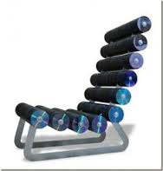
UNIVERSIDAD AUTÓNOMA DEL ESTADO DE MÉXICO
Centro Universitario UAEM Valle de Chalco.
Base teórica
conceptos y principios /eco-diseño
Participación de todos los integrantes en cada nivel de la organización.
(producción- uso – desecho- participación de proveedores- distribuidores- empresas encargadas del acopio- separación o reciclaje de materiales-nuevas oportunidades de mercado-más calidad en el producto.)
Ciclo de vida
Eco-eficiencia
Método DfX
Análisis del ciclo de vida
Matriz MET.
conocer las oportunidades
dominio de las estrategias de ecodiseño
Práctica http://www.decovanguardia.com.ar/tag/ecodiseno/
Estrategias
Selección de materiales
Técnicas de producción y acabado
Optimización de envases y embalajes.
Bases para el diseño

Slide 26
UNIVERSIDAD AUTÓNOMA DEL ESTADO DE MÉXICO
Centro Universitario UAEM Valle de Chalco.
DISEÑO EMOCIONAL
Nos sentimos mucho más cercanos a aquellos productos que nos son cercanos, tenemos más apego emocional a aquellos productos que podemos llevar encima que a objetos masificados y sofisticados que
descansan encima de nuestra mesa de trabajo.
En este simple sentido, tenemos mucho más apego a nuestro celular, o a la computadora de nuestro escritorio.
Donald A. Norman
Bases para el diseño

Slide 27
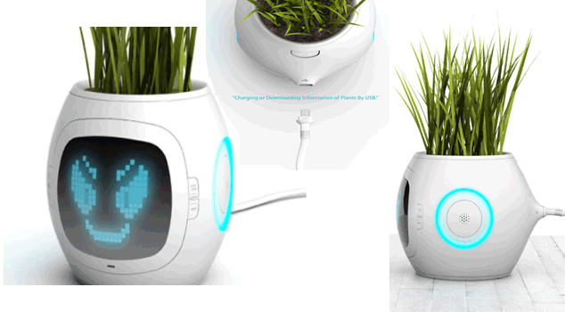
UNIVERSIDAD AUTÓNOMA DEL ESTADO DE MÉXICO
Centro Universitario UAEM Valle de Chalco.
DISEÑO EMOCIONAL
1.- Es importante reenfocar las cosas y pasar de diseñar cosas prácticas (funcionan bien, se entienden bien) a productos y servicios que se disfruten, que reporten placer y hasta diversión. Ese es el objetivo del Diseño Emocional: hacer que nuestras vidas sean más placenteras.
Imagen tomada con fines didácticos de:www.emotionaldesign-2015
Bases para el diseño

Slide 28
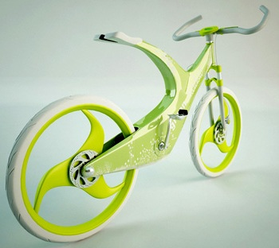
UNIVERSIDAD AUTÓNOMA DEL ESTADO DE MÉXICO
Centro Universitario UAEM Valle de Chalco.
DISEÑO EMOCIONAL
Un producto exitoso debe tener un modelo de negocio exitoso. Los conceptos como "valor presente neto", "retorno de inversión", "márgenes de beneficio", "costes logísticos", "publicidad", "retornos" y "canales de distribución", así como las implicaciones de cada uno deben tenerse en cuenta y el diseñador que ignora este lado del negocio está condenado a fracasar.
Imagen tomada con fines didácticos de:www.emotionaldesign-2015
Bases para el diseño

Slide 29
UNIVERSIDAD AUTÓNOMA DEL ESTADO DE MÉXICO
Centro Universitario UAEM Valle de Chalco.
DISEÑO UNIVERSAL
Los 7 Principios del Diseño Universal o Diseño para Todos, se centran en el diseño utilizable universalmente o por todos, pero hay que tener en cuenta que en el diseño intervienen otros aspectos, como el coste, la cultura en la que será usado, el ambiente, etc.;
Bases para el diseño

Slide 30
UNIVERSIDAD AUTÓNOMA DEL ESTADO DE MÉXICO
Centro Universitario UAEM Valle de Chalco.
Principio 1.- El diseño es útil y vendible a personas con diversas capacidades.
  Que proporcione las mismas maneras de uso para todos los usuarios: idénticas cuando es posible, equivalentes cuando no lo es.
  Que evite segregar o estigmatizar a cualquier usuario.
  Las características de privacidad, garantía y seguridad deben estar igualmente disponibles para todos los usuarios.
  Que el diseño sea atractivo para todos los usuarios.
Bases para el diseño

Slide 31
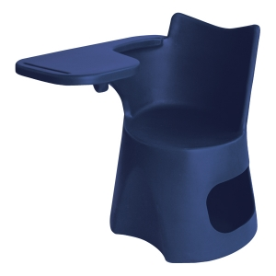
UNIVERSIDAD AUTÓNOMA DEL ESTADO DE MÉXICO
Centro Universitario UAEM Valle de Chalco.
Principio 2.- El diseño se acomoda a un amplio rango de preferencias y habilidades individuales.
  Que ofrezca posibilidades de elección en los métodos de uso.
  Que pueda accederse y usarse tanto con la mano derecha como con la izquierda.
  Que facilite al usuario la exactitud y precisión.
  Que se adapte al paso o ritmo del usuario.
Imagen tomada con fines didácticos de:www.googlemueblesparazurdos2015
Bases para el diseño

Slide 32
UNIVERSIDAD AUTÓNOMA DEL ESTADO DE MÉXICO
Centro Universitario UAEM Valle de Chalco.
Principio 3.- El uso del diseño es fácil de entender, atendiendo a la experiencia, conocimientos, habilidades lingüísticas o grado de concentración actual del usuario
  Que elimine la complejidad innecesaria.
  Que sea consistente con las expectativas e intuición del usuario.
  Que se acomode a un amplio rango de alfabetización y habilidades lingüísticas.
  Que dispense la información de manera consistente con su importancia.
  Que proporcione avisos eficaces y métodos de respuesta durante y tras la finalización de la tarea.
Bases para el diseño

Slide 33
UNIVERSIDAD AUTÓNOMA DEL ESTADO DE MÉXICO
Centro Universitario UAEM Valle de Chalco.
Principio 4.- El diseño comunica de manera eficaz la información necesaria para el usuario, atendiendo a las condiciones ambientales o a las capacidades sensoriales del usuario.
  Que use diferentes modos para presentar de manera redundante la información esencial (gráfica, verbal o táctilmente)
  Que proporcione contraste suficiente entre la información esencial y sus alrededores.
  Que amplíe la legibilidad de la información esencial.
  Que diferencie los elementos en formas que puedan ser descritas (por ejemplo, que haga fácil dar instrucciones o direcciones).
  Que proporcione compatibilidad con varias técnicas o dispositivos usados por personas con limitaciones sensoriales.
Bases para el diseño

Slide 34
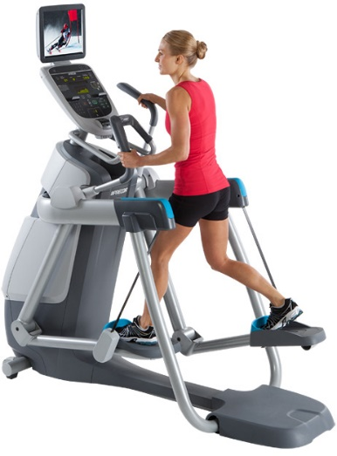
UNIVERSIDAD AUTÓNOMA DEL ESTADO DE MÉXICO
Centro Universitario UAEM Valle de Chalco.
Principio 5.- El diseño minimiza los riesgos y las consecuencias adversas de acciones involuntarias o accidentales.
  Que disponga los elementos para minimizar los riesgos y errores: elementos más usados, más accesibles; y los elementos peligrosos eliminados, aislados o tapados.
  Que proporcione advertencias sobre peligros y errores.
  Que proporcione características seguras de interrupción.
  Que desaliente acciones inconscientes en tareas que requieren vigilancia.
Imagen tomada con fines didácticos de:www.googlemueblesparazurdos2015
Bases para el diseño

Slide 35
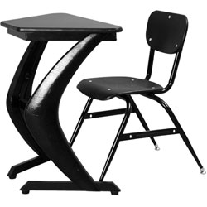
UNIVERSIDAD AUTÓNOMA DEL ESTADO DE MÉXICO
Centro Universitario UAEM Valle de Chalco.
Principio 6.- El diseño puede ser usado eficaz y confortablemente y con un mínimo de fatiga.
  Que permita que el usuario mantenga una posición corporal neutra.
  Que utilice de manera razonable las fuerzas necesarias para operar.
  Que minimice las acciones repetitivas.
  Que minimice el esfuerzo físico continuado.
Imagen tomada con fines didácticos de:www.googlemueblesparazurdos2015
Bases para el diseño

Slide 36
UNIVERSIDAD AUTÓNOMA DEL ESTADO DE MÉXICO
Centro Universitario UAEM Valle de Chalco.
Principio 7.- Que proporcione un tamaño y espacio apropiados para el acceso, alcance, manipulación y uso, atendiendo al tamaño del cuerpo, la postura o la movilidad del usuario.
  Que proporcione una línea de visión clara hacia los elementos importantes tanto para un usuario sentado como de pie.
  Que el alcance de cualquier componente sea confortable para cualquier usuario sentado o de pie.
  Que se acomode a variaciones de tamaño de la mano o del agarre.
  Que proporcione el espacio necesario para el uso de ayudas técnicas o de asistencia personal.
Bases para el diseño

Slide 37
UNIVERSIDAD AUTÓNOMA DEL ESTADO DE MÉXICO
Centro Universitario UAEM Valle de Chalco.
DISEÑO ESTRATÉGICO
El Diseño Estratégico (D.E.) es un método que se acerca a necesidades específicas de un entorno mediante una aproximación a lo social, cultural y político de un contexto, problematizando mediante una visión interdisciplinaria y generando un conocimiento congruente del fenómeno (Bermudez Cristancho, 2010).
El uso de modelos descriptivos sirven para conocer a fondo el fenómeno.
Es necesario generar líneas de innovación pertinentes con la comunidad (Kumar, 2009)
Bases para el diseño

Slide 38
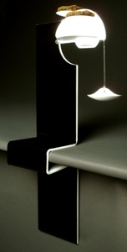
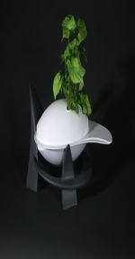
UNIVERSIDAD AUTÓNOMA DEL ESTADO DE MÉXICO
Centro Universitario UAEM Valle de Chalco.
11.- DESARROLLO DE PROPUESTAS DE DISEÑO
La conceptualización del diseño se puede dar a partir de un cumplimiento riguroso de los requerimientos del proyecto de diseño.
Interpretando y asociando experiencias, contextos y ambientes, sin olvidar las bases teórico técnicas para producir un objeto de la más alta calidad.
www.desingithe
learningorganization 2009.
Bases para el diseño

Slide 39
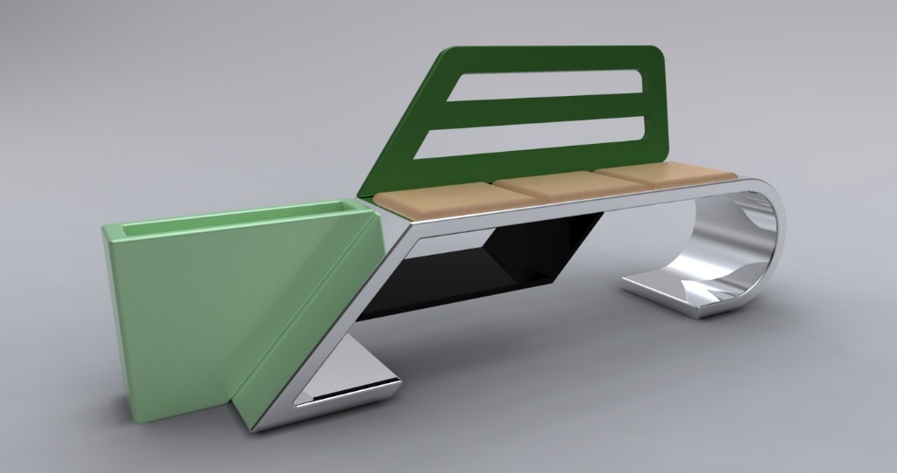
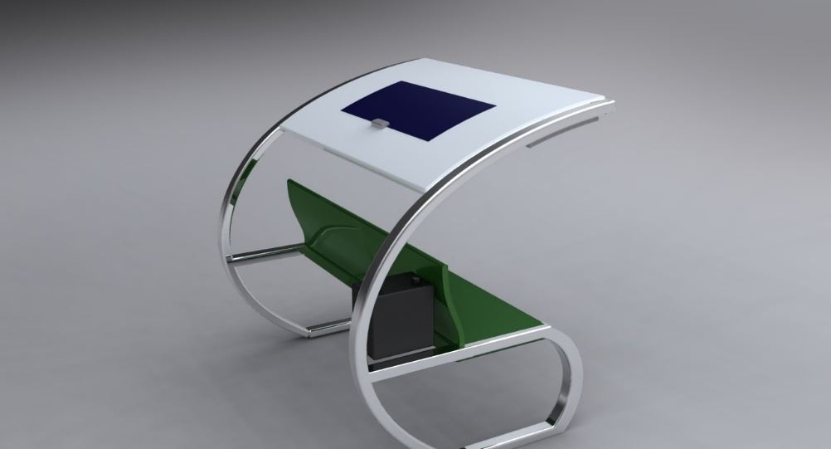
UNIVERSIDAD AUTÓNOMA DEL ESTADO DE MÉXICO
Centro Universitario UAEM Valle de Chalco.
Imagen 1.Bancas para exteriores con PET reciclado y acero inoxidable y foto celda. Propuestas de: Ricardo Camacho egresado del C.U. UAEM Valle de Chalco, asesoría de proyecto MDI. Omar Sánchez. (UAEM, 2015)
Bases para el diseño

Slide 40
UNIVERSIDAD AUTÓNOMA DEL ESTADO DE MÉXICO
Centro Universitario UAEM Valle de Chalco.
Conclusiones
Las bases para el diseño, deben ser comprendidas y consolidadas, a partir de la aplicación de los diferentes factores que se requieren para realizar un buen diseño. Cada estudiante deberá desarrollar las habilidades requeridas para la actividad proyectual.
El diseño es perseverancia, paciencia y pasión por la creación.
Cada diseñador decide hasta donde llegar con su personalidad como creador.
Bases para el diseño

Slide 41
UNIVERSIDAD AUTÓNOMA DEL ESTADO DE MÉXICO
Centro Universitario UAEM Valle de Chalco.
Fuentes consultadas
Manzini, E (1992). Artefactos. Hacia una Nueva Ecología del Ambiente Artificial. Celeste Ediciones, Madrid, 214p.
Fernández, Hilda. (2001). Manual para la elaboración de textos. México, UAEM.
Fiell, Charlote & Peter. (2001). El diseño Industrial de la A a la Z. Unión Europea. Edit. Taschen.
García, B. (2008). Ecodiseño: Nueva herramienta para la sustentabilidad. México: Designio, 82 p.
Rodríguez, Gerardo. (1990). Manual del Diseño Industrial. México. UAM A. GG.
Cross, Nigel. (2005). Métodos de diseño. U.K. Limusa Wiley.
Ortiz, Frida y Garcìa, Maria. (2010). Metodologìa de la Investigaciòn. Elproceso y sus Tècnicas. Mèxico. Limusa.
Tamayo, Mario. (2006). Diccionario de la nvestigaciòn cientìfica. Mèxico. Limusa.
Comes, Prudenci. (1971). Guìa para la redacciòn y presentaciòn de trabajos cientìficos, informes tècnicos y tesinas. Barcelona, España. Oikos-tau.
Plan de Estudios 2004, de la Licenciatura en Diseño Industrial, Facultad de Arquitectura y Diseño de la Universidad Autónoma del Estado de México, en electrónico con fecha del 30 de agosto de 2009. 178p.
Còrdoba, C, Gonzàlez, J, Nasser, J, Ortiz, J y Zamora, A. Evaluaciòn del Diseño. Mèxico. UAM.
https://www.disenoestrategico/search?newwindow=1&rlz=1C1CHMO_enMX578MX578&es_sm=93&biw=1366&bih=667&tbm=isch&sa=1&q=DISE%C3%91O+estrategico&oq=DISE%C3%91O+estrategico&gs_l=img.3..0i19l4j0i8i30i19l3.306785.308848.0.311549.11.11.0.0.0.0.224.1124.0j5j2.7.0....0...1c.1.64.img..4.7.1117.8DkXExV3x4Y#imgrc=zPUPogYazWoJJM%3A
https://www.google.com.mx/search?newwindow=1&rlz=1C1CHMO_enMX578MX578&es_sm=93&biw=1366&bih=667&tbm=isch&sa=1&q=DISEÑO+EMOCIONAL&oq=DISEÑO+EMOCIONAL&gs_l=img.12..0i19l7j0i30i19l3.686920.690116.0.692482.1
Bases para el diseño

